Slide 1

Проблема Shortcut learning в сверточных нейронных сетях и языковых моделях
Касьяненко Вера
P3220

Slide 2
Проблемы обобщения
Задача машинного обучения заключается в написании алгоритмов, которые автоматически выводят общие закономерности из частных случаев.
Чаще всего мы хотим найти зависимость вида:
f: X -> у, где у - целевые данные, а X - исходные.
Для поиска решения можно собрать большое количество данных (supervised learning, weekly-supervised learning, semi-supervised learning )

Slide 3
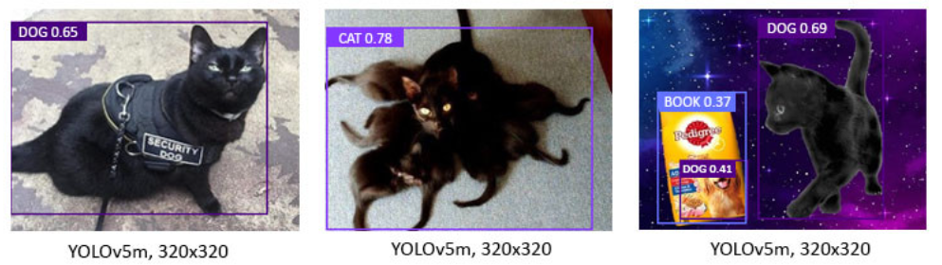
Shortcut Learning
Shortcut Learning - явление, когда модели получают верный ответ с помощью неверных в общем случае рассуждений ("right for the wrong reasons"), которые хорошо работают только для обучающего распределения данных.

Slide 4


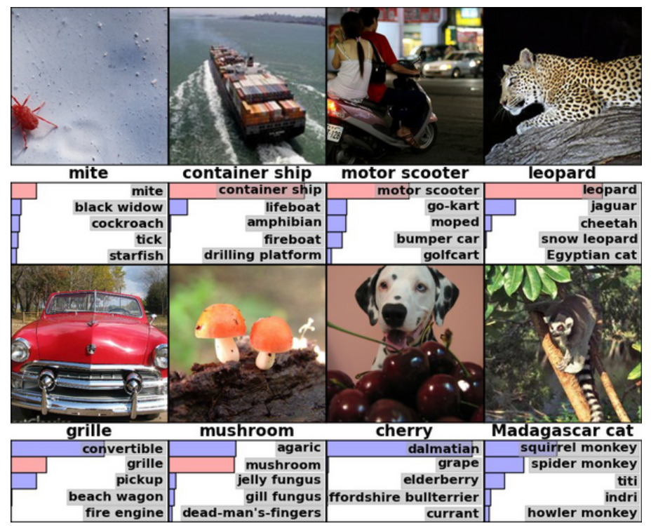
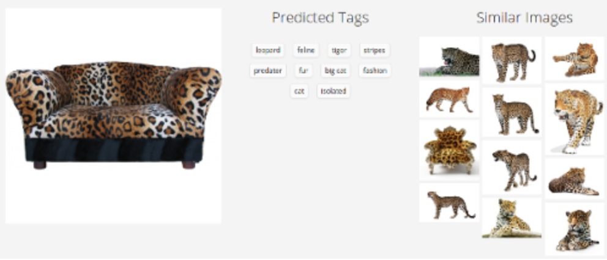

Slide 5
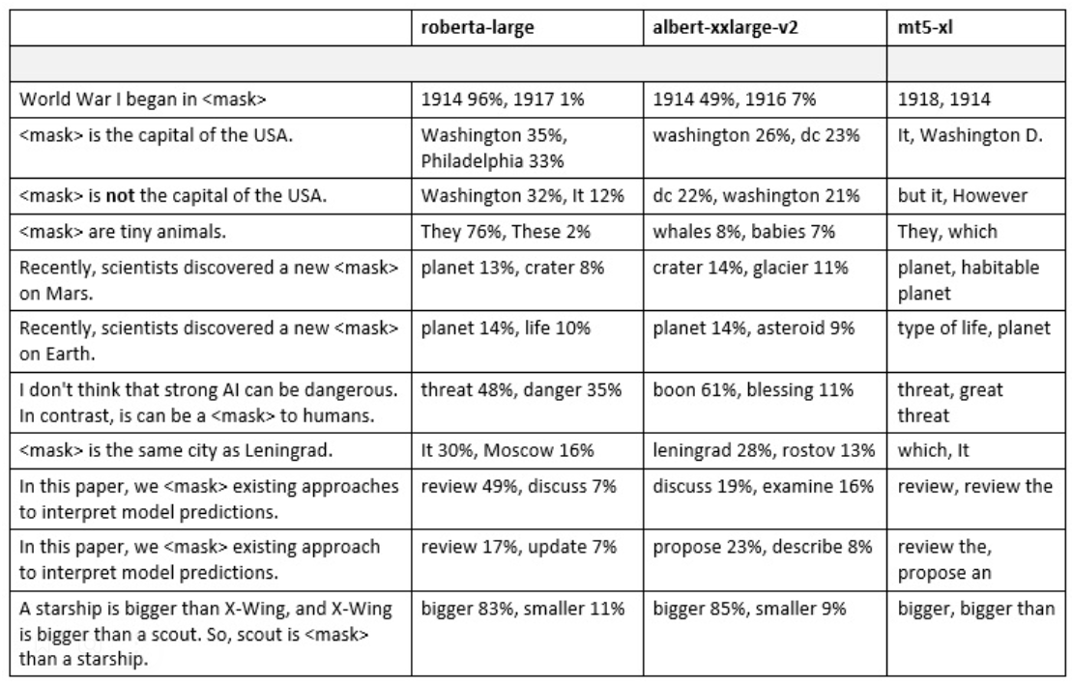

Slide 6
Уровни обобщения моделей машинного обучения
Uninformative features. Модель использует признаки, которые не позволяют эффективно предсказывать ответ даже на обучающей выборке, например, нейронная сеть со случайно инициализированным выходным слоем.
Overfitting features. Модель использует признаки, которые позволяют эффективно предсказывать ответ на обучающей выборке, но не на всем распределении, из которого получена эта выборка.
Shortcut features. Модель использует признаки, которые позволяют эффективно предсказывать ответ на распределении данных P(х, у), из которого взята обучающая (и, как правило, тестовая) выборка.
Intended features. Модель использует признаки, которые позволяют эффективно предсказывать ответ в общем случае. Такие признаки будут хорошо работать и вне обучающего распределения данных, когда "обходные пути" закрыты (например, объект находится на необычном фоне, в необычной позиции, имеет необычную текстуру и пр.).

Slide 7
Уровни обобщения моделей машинного обучения
distributional shift – ситуация, когда распределение данных отличается при обучении и применении.
out-of-distribution обобщение (OOD generalization) – хорошая работа модели в условиях сдвига данных
If an image classifier was trained on photo images, would it work on sketchimages?
What if a car detector trained using urban images is tested in ruralenvironments?
Can a health status classifier trained using one patient's electrocardiogramdata be used to diagnose another patient's health status?
(Zhou et al., 2021)

Slide 8

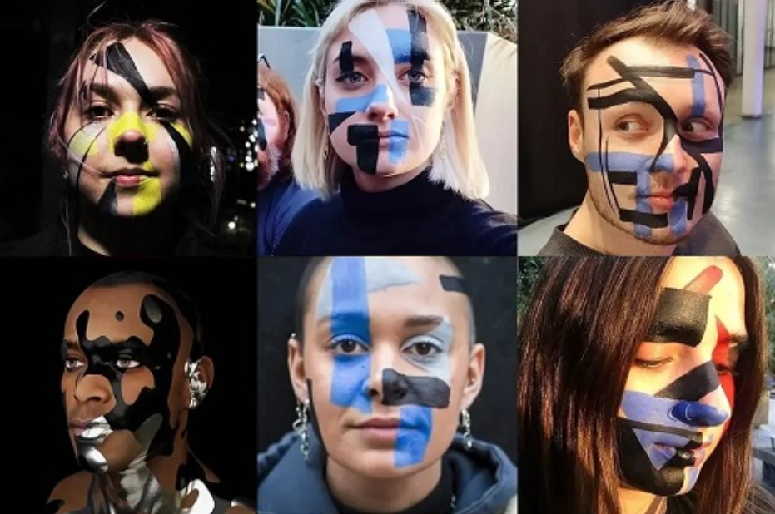
В 2013 году оказалось, что при помощи простых паттернов шума можно сломать работу классификатора.
Тот же паттерн шума заставлял ошибаться на том же изображении и другие сети, обученные с другими гиперпараметрами и на других подвыборках обучающих данных.

Slide 9
Стресс-тесты для диагностики работы
Stratified evaluations
Shifted evaluations
Contrastive evaluations
Перечисленные способы помогут выявить проблемы в функционировании модели. После этого соответствующие примеры можно добавить в обучающие данные (или увеличить их процентное соотношение).
High Quality Data Train
Low Quality Data Train
Model 1
Model 2
High Quality Data
Low Quality Data
Data 1
Data 2

Slide 10
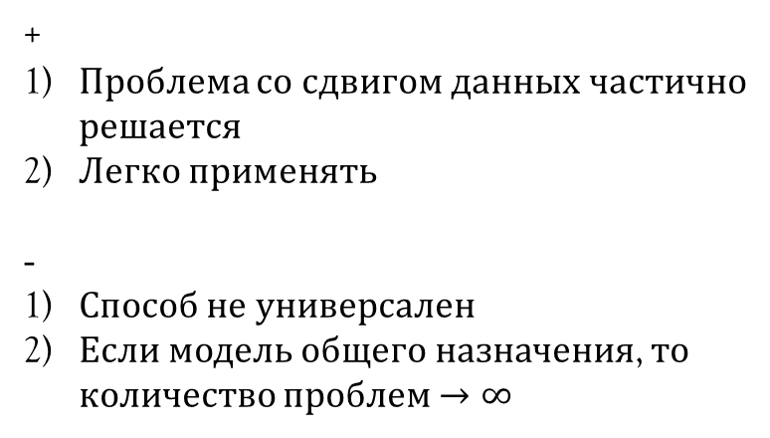
Доменная адаптация
Тесты помогли найти проблемы модели, теперь мы обучили модель на недостающих данных.
Произошел переход от out-of-distribution к in-distribution
Мы в лоб решаем проблему сдвига данных.
+
Проблема со сдвигом данных частично решается
Легко применять
-
Способ не универсален
Если модель общего назначения, то количество проблем $→∞$

Slide 11
Архитектура моделей и структура данных
Модель эффективно обобщается, если ее структура соответствует структуре моделируемых данных.
Рассмотрим возможные структуры (уровни структур) для изображений и текстов:
Низкоуровневая локальная структура. В изображениях это текстуры и границы, в текстах это буквы и морфология слов.
Высокоуровневая иерархическая разреженная структура. В текстах начинается с синтаксиса, следующим уровнем является связь между предложениями, абзацами и более крупными частями текста. В изображениях обычно есть иерархическая структура, соответствующая объектам и их частям в трехмерном пространстве на разном расстоянии. При этом между элементами иерархической структуры имеется разреженный граф смысловых и причинно-следственных взаимосвязей.
Разреженность помогает не обращать внимание на паразитные корреляции и избегать shortcut learning.
Плотный граф – граф, в котором число рёбер близко к максимально возможному
Граф, имеющий малое число рёбер, принято называть разреженным графом

Slide 12
Архитектура моделей и структура данных
Для исправления проблемы shortcut learning модель должна реализовывать высокоуровневую структуру. Это означает:
умение представлять входные данные (изображение или текст) как иерархическую комбинацию составляющих частей с разреженными взаимосвязями
способность корректно интерпретировать входные данные в необычных комбинациях
«If you think about child learning, for example, their world is changing over time, their body is changing over time, and so we need systems that are going to be able to handle those changes and do things like continual learning, lifelong learning and so on…And one of the crucial elements in order to be successful in this …is introducing more forms of compositionality. It means being able to learn from some finite sets of combinations about a much larger set of combinations. (Yoshua Bengio, NeurIPS 2019)»
Открытая проблема машинного обучения

Slide 13
Вопрос к экзамену
Проблемы, связанные с Shortcut learning в нейронных сетях. Пути решения проблем.

Slide 14
Вопросы?

Slide 15
Спасибо за внимание!

